Slide 1

Faire des
découvertes
ensemble
La Vision canadienne
de la
recherche sur le cancer

Slide 2
Pour relever les défis dans le domaine de la recherche sur le cancer, il est nécessaire d’avoir un objectif commun et d’obtenir la participation de tous les organismes et acteurs concernés. Pour mieux coordonner les efforts de chacun, il est essentiel de savoir où nous allons.
Défis
Activités de recherche compartimentées
Échange de données limité
Lente transposition des découvertes
Difficultés à attirer et à retenir des chercheurs de talent
Capacité limitée à adopter des technologies perturbatrices
Contraintes de financement

Slide 3

La Stratégie canadienne de lutte contre le cancer (SCLC) préconise l’adoption d’une vision de la recherche sur le cancer qui nous unisse tous
La Stratégie canadienne de lutte contre le cancer actualisée reconnaît « la nécessité d’élaborer une vision commune de la recherche sur le cancer au Canada qui permettra au pays d’aller de l’avant ».

Slide 4
La SCLC reconnaît que la recherche est un catalyseur clé dans les principaux domaines prioritaires
Mettre davantage l’accent sur la recherche translationnelle
Améliorer l’accès aux essais cliniques et accroître la diversité des participants
Accroître la visibilité des chercheurs canadiens dans le monde
Intégrer la recherche dans les soins et apprendre de chaque patient
Attirer, retenir et soutenir les chercheurs

Slide 5
En général, une vision :
Décrit ce qui pourrait (devrait) être, mais ne décrit pas le « comment », et ce, intentionnellement;
Est délibérément de haut niveau;
Est durable – agnostique aux défis ou aux technologies d’aujourd’hui;
Doit être accessible, inclusive et attrayante pour tous les intervenants.

Slide 6
Notre Vision de la recherche canadienne sur le cancer apporte clarté et inspiration. Cette Vision :
Décrit une situation future idéale de l’environnement de la recherche canadienne sur le cancer;
Aligne l’ensemble de la communauté de la recherche autour d’engagements qui feront progresser le domaine vers cette situation;
Démontre ce que le Canada doit devenir en vue de demeurer un chef de file de la recherche sur le cancer et de continuer à avoir une incidence pour les patients et les populations.

Slide 7
Notre Vision a été orientée par une mobilisation à grande échelle de la communauté de la recherche et au-delà. Les leaders éclairés avec lesquels nous nous sommes entretenus représentaient tous les piliers de la recherche en santé et du continuum des soins liés au cancer. De nombreuses personnes de tout le pays ont fait part de leurs réflexions sur l’avenir de la recherche canadienne sur le cancer.
Les visions de la recherche sur le cancer pour les Premières Nations, les Inuits et les Métis seront créées conjointement dans le cadre de processus distincts dirigés par des chefs de file autochtones de la recherche.

Slide 8



Notre Vision a été élaborée à partir d’enseignements clés qui abordent les points suivants :
les tendances auxquelles le Canada doit répondre;
les atouts et les possibilités que le Canada doit amplifier;
l’esprit de collaboration nécessaire pour réussir.

Slide 9
Apprentissage 1 : la recherche canadienne sur le cancer doit être inclusive.
Le rôle de chaque personne dans la recherche évolue et continuera de croître.
Notre volonté de collaborer est une force clé et deviendra encore plus importante.
Notre population est diversifiée et nous devons promouvoir la santé et l’équité pour tous.

Slide 10
Apprentissage 2 : la recherche canadienne sur le cancer doit être audacieuse.
Les technologies vont nous permettre d’exploiter et d’interpréter les données à un rythme et à une échelle sans précédent.
Nous nous appuyons sur une base solide de recherche de pointe.
Nous avons besoin de nouvelles approches en matière de collaboration, de partage des données et de transposition des découvertes.

Slide 11
Apprentissage 3 : la recherche canadienne sur le cancer doit être mieux intégrée au sein du système de lutte contre le cancer.
Les systèmes de soins de santé et la manière dont nous effectuons la recherche vont devenir de plus en plus dynamiques.
Notre infrastructure de recherche sur le cancer doit être mieux alignée et intégrée.
Nous devons de toute urgence transposer et intégrer les découvertes pour mieux lutter contre le cancer.

Slide 12

Chaque personne
au Canada
fait partie d’un mouvement audacieux
visant à repousser les frontières
de la recherche
sur le cancer et à transformer
toutes les
découvertes prometteuses
en une santé et
un bien-être optimaux.

Slide 13
Chaque personne
au Canada
fait partie d’un mouvement audacieux
visant à repousser les frontières
de la recherche
sur le cancer et à transformer
toutes les
découvertes prometteuses
en une santé et
un bien-être optimaux.
Si la Vision est de grande envergure, elle est aussi profondément personnelle. Nous espérons que chaque personne au Canada se sent incluse dans cette Vision et inspirée pour contribuer à la recherche sur le cancer de manière à refléter la diversité du Canada et notre désir commun de faire progresser l’équité en santé.

Slide 14
Chaque personne
au Canada
fait partie d’un mouvement audacieux
visant à repousser les frontières
de la recherche
sur le cancer et à transformer
toutes les
découvertes prometteuses
en une santé et
un bien-être optimaux.
Nous avons besoin que la recherche sur le cancer devienne un mouvement social audacieux, créant un sentiment d’urgence et unissant les gens dans une alliance qui exige des solutions d’un système capable d’apporter un changement positif.

Slide 15
Nous pensons que ce changement nécessitera une science qui soit tout aussi inspirante. La communauté canadienne de la recherche sur le cancer doit faire figure de pionnière en adoptant les progrès technologiques, en s’attaquant aux défis les plus complexes liés au cancer et en dirigeant la communauté mondiale tout au long du parcours de lutte contre le cancer.
Chaque personne
au Canada
fait partie d’un mouvement audacieux
visant à repousser les frontières
de la recherche
sur le cancer et à transformer
toutes les
découvertes prometteuses
en une santé et
un bien-être optimaux.

Slide 16
Chaque personne
au Canada
fait partie d’un mouvement audacieux
visant à repousser les frontières
de la recherche
sur le cancer et à transformer
toutes les
découvertes prometteuses
en une santé et
un bien-être optimaux.
Nous pensons également qu’aucune découverte prometteuse issue de nos efforts – ou des efforts de recherche réalisés n’importe où dans le monde – ne doit être gaspillée. Nous devons tirer pleinement parti de la valeur de ces découvertes pour faire progresser la science et avoir une incidence sur les personnes et les systèmes de santé.

Slide 17
Chaque personne
au Canada
fait partie d’un mouvement audacieux
visant à repousser les frontières
de la recherche
sur le cancer et à transformer
toutes les
découvertes prometteuses
en une santé et
un bien-être optimaux.
À cette fin, la recherche doit être pleinement intégrée dans un système de soins de santé dynamique et adaptatif, et s’attacher à maximiser la santé et le bien-être des gens sur le plan social, mental, émotionnel et physique dans l’ensemble du continuum, depuis la prévention jusqu’aux soins de fin de vie.

Slide 18

Notre Vision exige trois engagements

Slide 19

Engagement 1 : Nous avons besoin de populations activement mobilisées
Toutes les personnes au Canada comprennent que la recherche sur le cancer porte sur elles, et est effectuée pour elles et avec elles.
Le cancer est à la fois une expérience universelle et profondément personnelle. La lutte contre le cancer nécessite la participation active de toutes les personnes au Canada.

Slide 20

Engagement 2 : Nous avons besoin d’une science intrépide
L’approche du Canada à l’égard de la recherche sur le cancer trace la voie.
La recherche et la technologie liées au cancer évoluent plus rapidement qu’à n’importe quel autre moment de l’histoire. Il nous faut une culture de la recherche qui prenne des risques et qui fasse preuve de courage pour demander non seulement pourquoi, mais pourquoi pas.

Slide 21

Engagement 3 : Nous avons besoin d’une innovation vivante
La recherche sur le cancer est au cœur du système dynamique de lutte contre le cancer du Canada.
L’application des connaissances et des innovations en matière de cancer est de plus en plus adaptative, itérative et organique. Il nous faut un système de recherche qui stimule efficacement le savoir ainsi que l’innovation dans la pratique, et qui transforme les connaissances concrètes en des solutions.

Slide 22
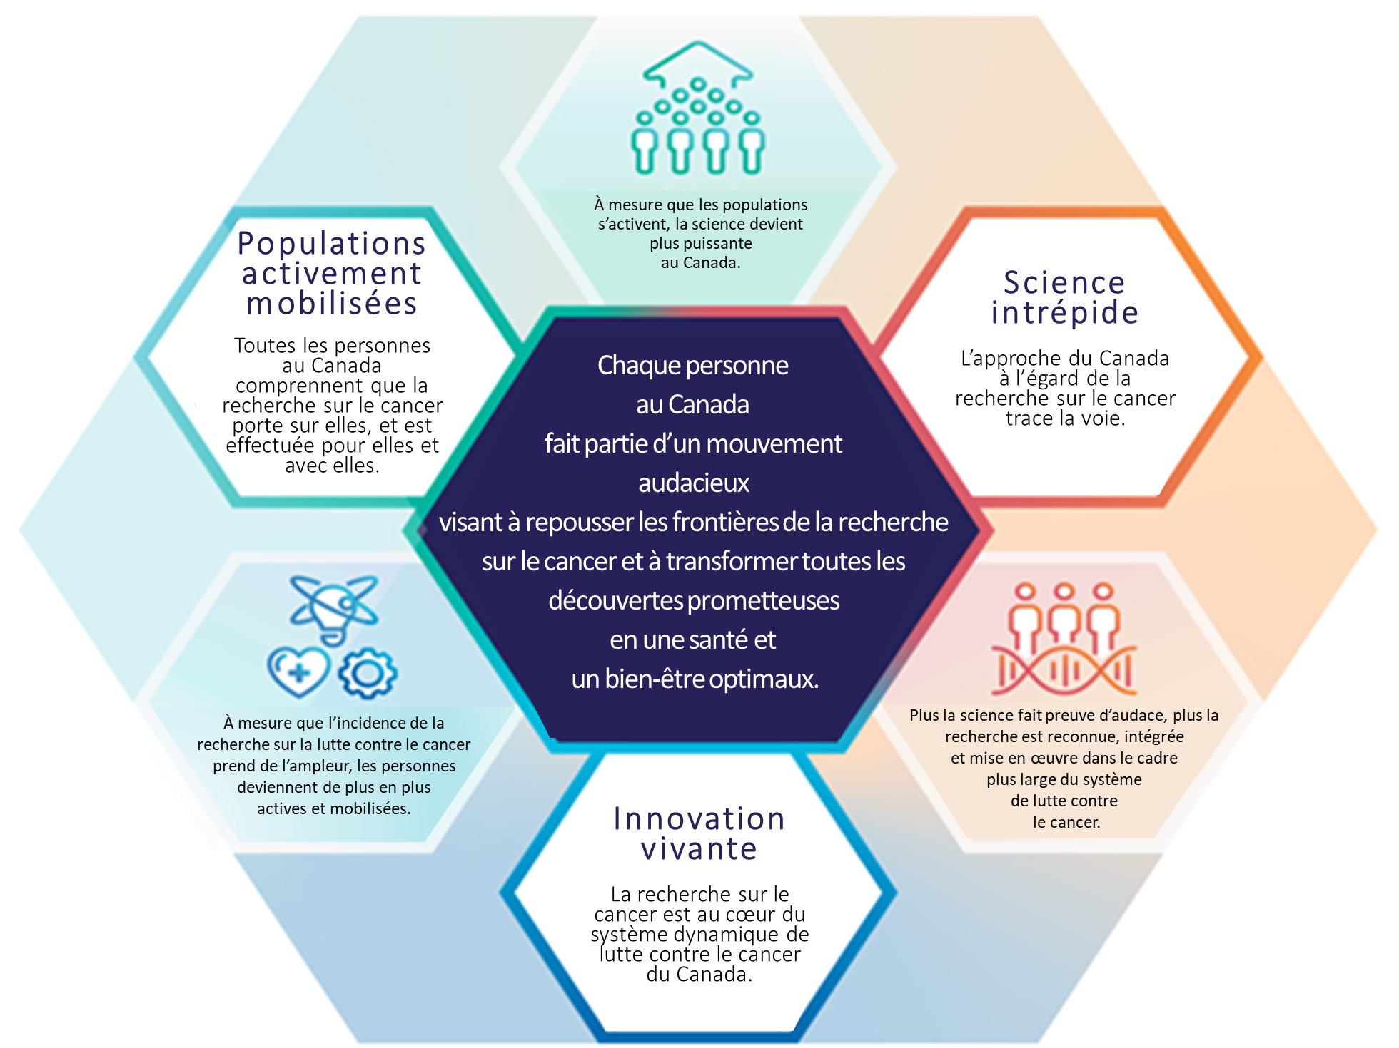
Ensemble, ces engagements forment un cycle vertueux et durable qui nous rapproche de la réalisation de la Vision.
La Vision canadienne de la recherche sur le cancer

Slide 23




Notre Vision va :
Encourager et renforcer les partenariats avec les patients, le public et les partenaires internationaux, et motiver les systèmes à transposer les résultats.
Aider les acteurs gouvernementaux à voir le caractère unique de l’écosystème de la recherche sur le cancer et la nécessité de prioriser le financement de cette recherche.
Attirer et retenir des talents dans le domaine de la recherche sur le cancer au Canada et encourager les scientifiques à penser à long terme et à prendre des risques.
Contribuer à notre capacité à obtenir un financement et des ressources en démontrant que nous travaillons ensemble à la poursuite d’objectifs communs.

Slide 24
Votre rôle
La Vision canadienne de la recherche sur le cancer appartient à tous, et chaque personne est un partenaire précieux. Réfléchissez à votre place dans cette Vision et à la manière dont vous pouvez y contribuer le plus efficacement possible.
Nous demandons à toutes les personnes du Canada d’intégrer l’essence de cette Vision dans leurs propres plans stratégiques et dans leurs activités de promotion de la recherche ou de lutte contre le cancer, et de s’unir pour faire progresser un système de recherche, d’innovation et d’incidence sur le cancer qui soit actif, intrépide et vivant.

